Slide 1
Complexidade de algoritmos e
Classificação (Ordenação) de dados
Créditos: Baseado no material do Prof. Alexandre Parra Carneiro da Silva

Slide 2
Complexidade de algoritmos
Antes de começarmos vamos falar um pouco a respeito da análise de complexidade de algoritmos

Slide 3
Considerações sobre Análise de Complexidade
O programador deve estar ciente dos vários aspectos que influenciam a eficiência.
Objetivo: fazer uma opção “mais correta” quanto ao método de pesquisa e/ou ordenação a utilizar em um determinado cenário.
Aspectos mais relevantes:
  O tempo que será gasto pelo programador para codificar determinado programa.
  O tempo necessário para executar o programa.
  Espaço de memória necessário para executar o programa.

Slide 4
Aspecto: Codificação
Se o algoritmo de pesquisa ou ordenação for executado poucas vezes e existirem tempo e espaço na máquina suficientes para executá-lo
  Não desperdiçar dias programando melhores métodos.
Ressalva: O tempo de programação nunca deve ser uma desculpa válida para usar um algoritmo inadequado.
Programador precisa conhecer os vários métodos de pesquisa e ordenação para uma escolha bem sucedida.

Slide 5
Aspectos: Tempo e Espaço
Na maioria dos programas, o programador deverá otimizar freqüentemente um desses aspectos à custa do outro.
Interessado na variação do tempo imposta pela mudança no tamanho do repositório de dados.
A eficiência de tempo é calculada pelo número de operações críticas efetuadas.
Operações críticas: (1) comparação entre chaves, (2) troca de dois registros, (3) ou movimentação de ponteiros para registros.

Slide 6
Tempo de Execução de Algoritmos
Em alguns casos pode-se calcular exatamente o tempo de execução de um algoritmo.
Os objetos matemáticos de que precisamos são funções que mapeiem as entradas possíveis ao tempo (ou espaço) necessário!
O aspecto mais relevante da entrada que é determinante do tempo e do espaço necessários para executar o algoritmo é o tamanho!
  O tamanho ou quantidade de registros a ordenar é representado pela variável n

Slide 7
Representação de resultados
Para isso usamos a notação assintótica...
  Funções matemáticas que crescem com a mesma velocidade e para sua análise desprezam valores pequenos de n, concentrando-se somente nos valores enormes
  Classificações de ordem em três casos:
    Ordem O: analisa o pior caso, ou seja, analisa o limite superior de entrada. É o mais comum de todos e o mais amplamente usado e serve para testar qual o máximo que será utilizado de processamento
    Ordem Omega: é o inverso, analisa a entrada mais baixa e serve para testar o qual o mínimo que sempre será usado de processamento
    Ordem Theta: é utilizada para testar os valores médios de entrada, ela é juntamente usada com bases estatísticas de dados e requer melhor conhecimento das entradas

Slide 8
Principais ordens
O(1) = ordem constante
O(log n) = ordem logarítmica
O(n) = ordem linear
O(n²) = ordem quadrática
O(n³) = ordem cúbica
O(n^{c} ) = ordem polinomial (c é um valor constante qualquer)
O(c^{n}) = ordem exponencial (c é um valor constante qualquer)

Slide 9
Classificação de dados

Slide 10
Roteiro
Contextualização e definições sobre Classificação
Métodos de Classificação de Dados

Slide 11
Roteiro
Contextualização e definições sobre Classificação
Métodos de Classificação de Dados

Slide 12
Visão Global
O conceito de um conjunto ordenado de elementos tem considerável impacto sobre nossa vida cotidiana.
Exemplos:
  Localizar um número telefônico em catálogo;
  Procurar um livro em biblioteca tradicional ou virtual;
  Saber qual o próximo documento a ser impresso pela impressora em um departamento da empresa;
  Saber qual o próximo processo a ser executado pelo processador de uma máquina qualquer; etc...

Slide 13
Classificação (Sorting)
Processo de organizar ítens em ordem (de)crescente, segundo algum critério.
Também chamado de ordenação.
Aplicações que utilizam-se de dados classificados
  Preparação de dados para facilitar pesquisas futuras
    Exemplo: dicionários e listas telefônicas
  Agrupar ítens que apresentam mesmos valores
    Para eliminação dos elementos repetidos
  Exclusão entre ítens presentes em mais de um arquivo
    Para combinação de dados presentes nos vários arquivos
    Para consolidação dos vários arquivos em um único

Slide 14
Definições
Os algoritmos de classificação podem ser categorizados:
  Internos: se os registros a serem ordenados estiverem na RAM.
  Externos: se os registros a serem ordenados estiverem em armazenamento auxiliar (disco).
Classificação local: realização sobre a mesma área física onde se encontram as chaves.
Classificação estável: é quando preserva-se a ordem relativa original dos registros com mesmo valor de chave.

Slide 15
Análise de Desempenho (Relembrando...)
A eficiência de tempo é calculada pelo número de operações críticas efetuadas.
Operações críticas: (1) comparação entre chaves; (2) movimentação de registros ou de ponteiros para registros; (3) troca de dois registros.

Slide 16
Roteiro
Contextualização e definições sobre Classificação
Métodos de Classificação de Dados

Slide 17
Principais Categorias de Métodos
  Classificação por Trocas
  Classificação por Seleção
  Classificação por Inserção
  Classificação por Intercalação

Slide 18
Principais Categorias de Métodos
  Classificação por Trocas
  Classificação por Seleção
  Classificação por Inserção
  Classificação por Intercalação

Slide 19
Classificação por Trocas
Caracteriza-se pela comparação aos pares de chaves, trocando-as de posição caso estejam fora de ordem no par.
Principais algoritmos
  BubbleSort (Bolha)
  QuickSort

Slide 20
Classificação de dados por Troca:
Bubble Sort

Slide 21
BubbleSort (Método da Bolha)
Compara todos os pares consecutivos (adjacentes no vetor) de chaves, realizando troca caso necessário.
Realiza um certo número de varreduras sobre o vetor a ser ordenado.
O procedimento termina quando, em uma dada varredura, nenhuma troca de chaves ocorre ou após n – 1 varreduras (sendo n o nº de elementos a ordenar).

Slide 22
Exemplo – BubbleSort (1/3)
Suponha que se deseja classificar em ordem crescente
o seguinte vetor de chaves [28, 26, 30, 24, 25].
Primeira Varredura
28 26 30 24 25 compara par (28, 26): troca
26 28 30 24 25compara par (28, 30): não troca
26 28 30 24 25 compara par (30, 24): troca
26 28 24 30 25 compara par (30, 25): troca
28 24 25 30 Maior chave em sua posição definitiva
fim da primeira varredura

Slide 23
Exemplo – BubbleSort (2/3)
Vetor inicial de chaves [28, 26, 30, 24, 25].
Resultado do fim da primeira varredura
26 28 24 25 30
Segunda Varredura
26 28 24 25 30 compara par (26, 28) : não troca
26 28 24 25 30 compara par (28, 24) : troca
26 24 28 25 30 compara par (28, 25) : troca
24 25 28 30 (não precisa comparar)
fim da segunda varredura

Slide 24
Exemplo – BubbleSort (3/3)
Vetor de chaves [28, 26, 30, 24, 25] a ser ordenado.
Resultado do fim da segunda varredura
26 24 25 28 30
Terceira Varredura
26 24 25 28 30 compara par (26, 24) : troca
24 26 25 28 30 compara par (26, 25) : troca
25 26 28 30 (não precisa comparar)
Fim da terceira varredura
Durante a quarta varredura, nenhuma troca ocorrerá e
a execução do algoritmo terminará.

Slide 25
Bubblesort - Análise de Desempenho (1/2)
Melhor caso
  Quando o vetor já se encontra ordenado → nenhuma troca ocorre na primeira varredura.
  Custo linear: n - 1 comparações
Pior caso
  Quando o vetor se encontra na ordem inversa a desejada.
  A cada varredura apenas uma chave será colocada em sua posição definitiva.

Slide 26
Bubblesort - Análise de Desempenho
Pior caso (Cont.)
C_{médio} = ( C_{pior} + C_{melhor} ) / 2
= (( n² - n ) / 2 )+ ( n - 1 ))/ 2
= ( n² + n - 2 ) / 4
Qtd de Comparações Trocas
Varreduras efetuadas efetuadas
1 n - 1 n - 1
2 n - 2 n - 2
3 n - 3 n - 3
... ... ...
n - 1 1 1
Ο(n²)
( n² - n )/2 ( n² - n )/2
Total: ( n² - n )/2

Slide 27
Classificação de dados por Troca:
Quick Sort

Slide 28
Classificação por Trocas (Relembrando)
Caracteriza-se pela comparação aos pares de chaves, trocando-as de posição caso estejam fora de ordem no par.

Slide 29
Padrão de Projeto do QuickSort
Baseia-se em um padrão de projeto fundamental para solução de problemas conhecida como Divisão e Conquista (Divide-and-Conquer).
O padrão pode ser descrito, de maneira geral, como sendo composto de 3 fases:
  Divisão: divide-se os dados de entrada em dois ou mais conjuntos disjuntos (separados);
  Recursão: soluciona-se os problemas associados aos subconjuntos recursivamente;
  Conquista: obtém-se as soluções dos subproblemas e junta-se as mesmas em uma única solução.

Slide 30
QuickSort (Características Gerais)
Inicialmente, o vetor de chaves C é particionado em três segmentos S₁, S₂ e S_{3.}
S₂ deverá conter apenas UMA chave denominada pivô.
S₁ deverá conter todas as chaves cujos valores são MENORES ou IGUAIS ao pivô. Esse segmento está posicionado à esquerda de S_{2.}
S₃ deverá conter todas as chaves cujos valores são MAIORES do que o pivô. Esse segmento está posicionado à direita de S_{2.}

Slide 31

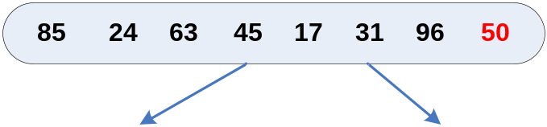
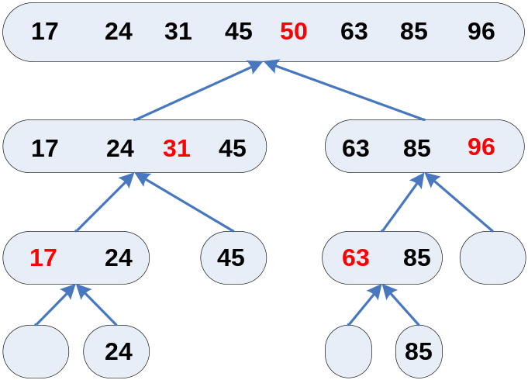
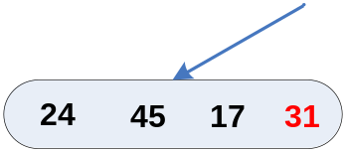


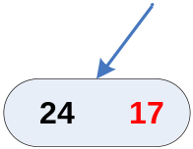
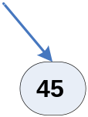
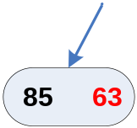
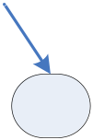
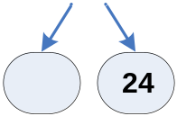
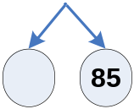
Exemplo Divisão e Conquista (QuickSort)
(a) Fase de Divisão
(b) Fase de Conquista

Slide 32
QuickSort (Esquema)
Esquema conceitual do particionamento
Vetor Inicial : C [ 1 .. n ]
1
n
Vetor Particionado
1
k - 1
k
k + 1
n
S₁
S₂
S₃
onde: C [ i ] ≤ C [ k ] , para i = 1, … , k - 1
C [ i ] > C [ k ] , para i = k + 1 , … , n

Slide 33
Princípio de Classificação/Ordenação
O particionamento é reaplicado aos segmentos S₁ e S₃ e a todos os segmentos correspondentes daí resultantes com quantidade de chaves MAIOR que 1.
Quando não restarem segmentos a serem particionados, o vetor estará ordenado.
Perguntas:
  Qual é o pivô ideal ?
  Como escolher este pivô ?

Slide 34
QuickSort (Escolha do pivô)
O pivô ideal é aquele que produz segmentos S₁ e S₃ com tamanhos (aproximadamente) iguais: chave de valor mediano.
A identificação do pivô ideal requer a varredura de todo o vetor (o benefício não justifica o custo).
Deseja-se um critério de escolha simples e rápido.
Sem conhecimento prévio sobre a distribuição de valores das chaves, supõe-se que qualquer uma possa ser o pivô e arbitra-se, por exemplo, a primeira chave.
Caso o vetor já se encontre parcialmente ordenado, pode-se utilizar o elemento médio.

Slide 35
QuickSort (Procedimentos p/ Ordenação Crescente)
1) Escolha do pivô (p);
2) Processo de comparações:
  Compara v[1], v[2], ... até encontrar um elemento v[a]>p, onde v é o vetor de chaves.
  Compara, a partir do final do vetor, os elementos v[n-1],v[n-2], ... Até encontrar v[b]<=p.
3) Neste ponto, troca-se v[a] e v[b], e a busca continua, para cima a partir de v[a+1], e para baixo, a partir de v[b-1];
4) A busca termina, quando os pontos (a e b) se cruzarem. Neste momento, a posição definitiva de p foi encontrada, e os valores de p e v[b] são trocados;
5) O particionamento é realizado até os segmentos resultantes tiverem comprimento > 1.

Slide 36
QuickSort - Exemplo (1/6)
Vetor Original: [ 9 25 10 18 5 7 15 3 ]
pivô (p) = 9; a = v[1] = 25; b = v[7] = 3
0 1 2 3 4 5 6 7
9 25 10 18 5 7 15 3 (25 > 9 ok!; 3 <= 9 ok!, troca)
9 3 10 18 5 7 15 25 (10>9 ok!;15<=9 não!,7<=9 ok!, troca)
9 3 7 18 5 10 15 25 (18 > 9 ok!; 5 <= 9 ok!, troca)
9 3 7 5 18 10 15 25 (18 > 9 ok!; 5 <= 9 ok!, cruzaram)
9 3 7 5 18 10 15 25 (troca o pivô com o v[b], b = 4)
5 3 7 9 18 10 15 25 (fim)

Slide 37
QuickSort - Exemplo (2/6)
Segmentos resultantes após 1º Particionamento:
0 1 2 3 4 5 6 7
[ 5 3 7 | 9 | 18 10 15 25 ]
0 1 2 3 4 5 6 7
[5 3 7] 9 [18 10 15 25]

Slide 38
QuickSort - Exemplo (3/6)
0 1 2
S1: [ 5 3 7 ]
pivô (p) = 5 ; a = v[1] = 3 ; b = v[2] = 7
S1
0 1 2
5 3 7 (3>5 não!, 7>5 ok!; 7<=5 não!, 3 <=5 ok!, cruzaram)
5 3 7 (troca o pivô com o v[b], b = 2)
3 5 7 (fim, 2º nível de particionamento (S1))

Slide 39
QuickSort - Exemplo (4/6)
4 5 6 7
S3: [ 18 10 15 25]
pivô (p) = 18 ; a = v[5] = 10 ; b = v[7] = 25
S3
4 5 6 7
18 10 15 25 (10>18 não!,15>18 não!,25>18 ok!;25<=18 não!,15<=18 ok!, cruzaram)
18 10 15 25 (troca o pivô com o v[b], b = 6)
15 10 18 25 (fim, 2º nível de particionamento (S3))

Slide 40
QuickSort - Exemplo (5/6)
4 5
S4: [ 15 10 ]
pivô (p) = 15 ; a = v[5] = 10 ; b = v[5] = 10
S4
4 5
15 10 (10>15 não!; 10<=15 ok!, cruzaram)
15 10 (troca o pivô com o v[b], b = 5)
10 15 (fim do 2º nível de particionamento (S4))

Slide 41
QuickSort - Exemplo (6/6)
0 1 2 3 4 5 6 7
Vetor Original: [ 9 25 10 18 5 7 15 3 ]
[ 5 3 7 | 9 | 18 10 15 25 ]
[ 5 3 7 ] [ 18 10 15 25 ]
        [ 3 | 5 | 7 ] [ 15 10 |18| 25 ]
        [ 15 10]
        [ 10 15]
        [ 3 5 7 9 10 15 18 25 ]

Slide 42
QuickSort: Análise de Desempenho (1/2)
Melhor caso: particionamento produz segmentos com mesmo tamanho.
Pior caso: Ocorrerá sempre que o vetor já estiver ordenado ou em ordem inversa e escolhermos a menor (ou maior) chave como particionadora.

Slide 43
QuickSort: Análise de Desempenho (2/2)
Apesar do seu desempenho no pior caso ser O(n²)*, Quicksort costuma ser, na prática, a melhor escolha:
  Na média, sua performance é excelente;
  O tempo de execução esperado é O(nlog₂n)†;
  Executa eficientemente mesmo em ambientes com memória virtual.
  * Refere-se apenas à complexidade do pior caso, não à do algoritmo
  † Refere-se à complexidade média, não à do algoritmo

Slide 44
Métodos de classificação por seleção

Slide 45
Principais Métodos
  Classificação por Trocas
  Classificação por Seleção

Slide 46
Classificação por Seleção
Caracteriza-se por identificar, a cada iteração, a chave de menor (maior) valor na porção do vetor ainda não ordenada e colocá-la em sua posição definitiva.
Principais Algoritmos:
  SelectionSort (Ordenação por Seleção)
  HeapSort (Ordenação por Monte)

Slide 47
SelectionSort (Ordem Crescente)
Princípio de classificação
  A seleção da menor chave é feita por pesquisa seqüencial.
  A menor chave encontrada é trocada com a que ocupa a posição inicial do vetor, que fica reduzido de um elemento.
  O processo de seleção é repetido para o restante do vetor, até que todas as chaves alcancem suas posições definitivas.

Slide 48
Exercício
Suponha que se deseja classificar crescentemente o vetor abaixo utilizando o método SelectionSort:
9 25 10 18 5 7 15 3
Simule as iterações necessárias para a classificação.

Slide 49
Exemplo (ordenação crescente)
Iteração Vetor Chave Permutação Vetor ordenado
Selecionada até a posição
1 2 3 4 5 6 7 8
1 9 25 10 18 5 7 15 3 3 9 e 3
2 3 25 10 18 5 7 15 9 5 25 e 5 1
3 3 5 10 18 25 7 15 9 7 10 e 7 2
4 3 5 7 18 25 10 15 9 9 18 e 9 3
5 3 5 7 9 25 10 15 18 10 25 e 10 4
6 3 5 7 9 10 25 15 18 15 25 e 15 5
7 3 5 7 9 10 15 25 18 18 25 e 18 6
8 3 5 7 9 10 15 18 25 7 e 8

Slide 50
SelectionSort - Análise de Desempenho (1)
Pior caso: Quando o vetor se encontra na ordem inversa a desejada
Número de comparações efetuadas
    1ª iteração: compara o 1º elemento com os n-1 demais: n-1
    2ª iteração: compara o 2º elemento com os n-2 demais: n-2
    3ª iteração: compara o 3º elemento com os n-3 demais: n-3
    …
    (n-1)ª iteração: compara o (n-1)º elemento com o último: 1
    Total de comparações = (n - 1) + (n - 2) + … + 1
    = ( n² - n ) / 2
    = O ( n² )

Slide 51
SelectionSort – Análise de Desempenho (2)
Melhor caso: Quando o vetor já se encontra ordenado
Número de comparações efetuadas
    1ª iteração: compara o 1º elemento com os n-1 demais: n-1
    2ª iteração: compara o 2º elemento com os n-2 demais: n-2
    3ª iteração: compara o 3º elemento com os n-3 demais: n-3
    …
    (n-1)ª iteração: compara o (n-1)º elemento com o último: 1
    Total de comparações = (n - 1) + (n - 2) + … + 1
    = ( n² - n ) / 2
    = O ( n² )

Slide 52
Classificação de dados por Seleção:
Heap Sort

Slide 53
Principais Métodos
  Classificação por Trocas
  Classificação por Seleção

Slide 54
Classificação por Seleção
Caracteriza-se por identificar, a cada iteração, a chave de menor (maior) valor na porção do vetor ainda não ordenada e colocá-la em sua posição definitiva.

Slide 55
HeapSort
O heapsort utiliza uma estrutura de dados chamada heap para ordenar os elementos a medida que os insere na estrutura. Assim, ao final das inserções, os elementos podem ser sucessivamente removidos da raiz da heap, na ordem desejada.
Um heap é uma estrutura de dados baseada em árvore binária que segue um critério (ou condição) bem-definido(a).
Estruturalmente, deve ser uma árvore quase completa:
  o último nível pode não conter os nós mais à direita.
A heap pode ser representada como uma árvore ou como um vetor. Para uma ordenação crescente, deve ser construído um heap máximo (o maior elemento fica na raiz). Para uma ordenação decrescente, deve ser construído um heap mínimo (o menor elemento fica na raiz).

Slide 56
Condição de Heap
Os dados armazenados em um heap devem satisfazer a seguinte condição:
  Todo nó deve ter valor maior ou igual com relação aos seus filhos (Heap Máximo).
A condição não determina nenhuma relação entre os filhos de um nó (não confundir com árvore binária de pesquisa).

Slide 57
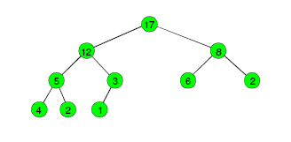
Exemplo de um Heap Máximo

Slide 58
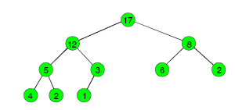
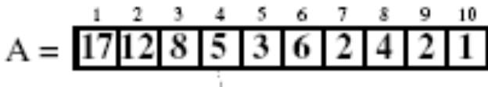
Como representar Heaps ?
Podemos representar heaps como árvores binárias ou vetores.
A idéia é linearizar a árvore por níveis.

Slide 59
Relacionando os nós do Heap
A representação em vetores permite relacionar os nós do heap da seguinte forma:
  raiz da árvore: primeira posição do vetor
  filhos de um nó na posição i: posições 2i e 2i+1
  pai de um nó na posição i: posição [i / 2]
1
2
3
4
5
6
7
8
9
10

Slide 60
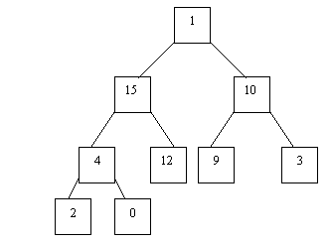

Exemplo (1/3)
Troca necessária

Slide 61
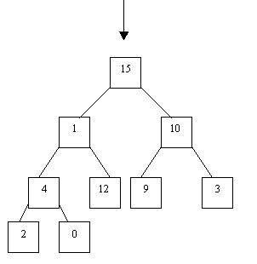

Exemplo (2/3)
Troca necessária

Slide 62
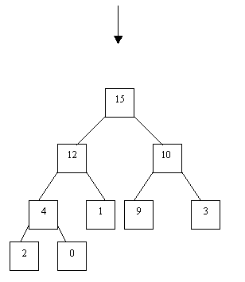

Exemplo (3/3)
→Ao final das inserções, os elementos podem ser sucessivamente removidos da raiz obtendo-se ordenação do maior para o menor (maxheap)
(reorganizar heap a cada remoção)

Slide 63
Classificação de dados por Intercalação:
Merge Sort

Slide 64
Principais Métodos
  Classificação por Trocas
  Classificação por Seleção
  Classificação por Inserção
  Classificação por Intercalação

Slide 65
Classificação por Intercalação
Caracteriza-se pela utilização do padrão de projeto Divisão e Conquista.
Idéia básica (MergeSort): é muito fácil criar uma seqüência ordenada a partir de duas outras também ordenadas.

Slide 66
Divisão e Conquista: MergeSort
Divisão: se S tem zero ou um elemento, retorna-se S (já está ordenado). Em qualquer outro caso (S tem pelo menos 2 elementos), removem-se todos os elementos de S e colocam-se em duas seqüências, S1 e S2, cada um contendo aproximadamente a metade dos elementos de S;
Recursão: ordena-se recursivamente as seqüências S1 e S2;
Conquista: os elementos são colocados de volta em S, unindo as seqüências S1 e S2 em uma seqüência ordenada.

Slide 67


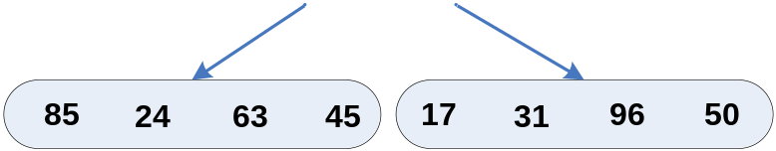
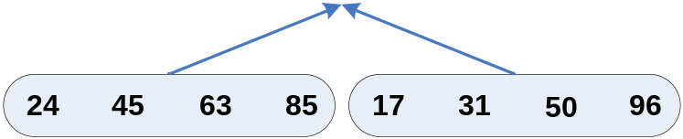
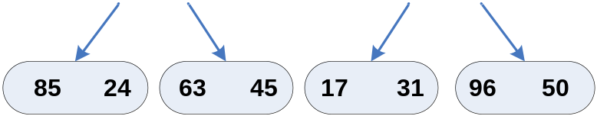
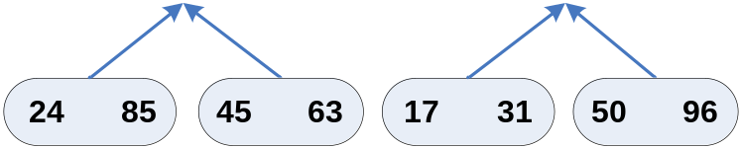
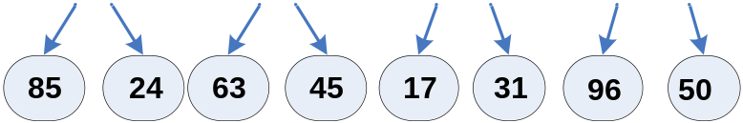
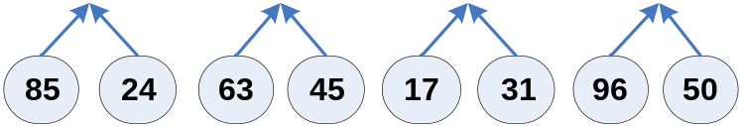
Exemplo Divisão e Conquista (MergeSort)
(a) Fase de Divisão
(b) Fase de Conquista

Slide 68
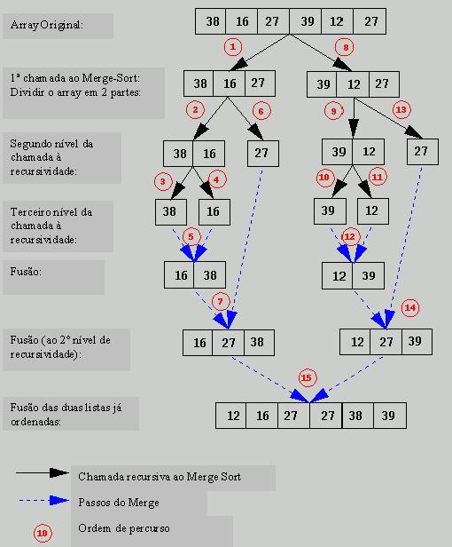
Exemplo do Processo MergeSort

Slide 69
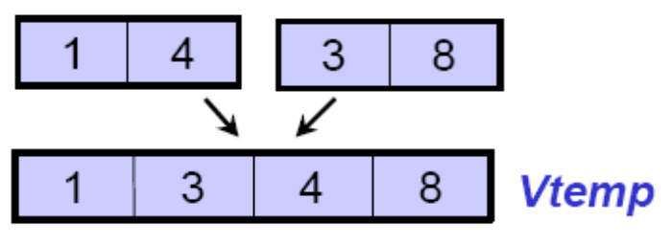
MergeSort: Junção ou Merge
Utiliza um vetor temporário (Vtemp) para manter o resultado da ordenação dos 2 sub-vetores.

Slide 70
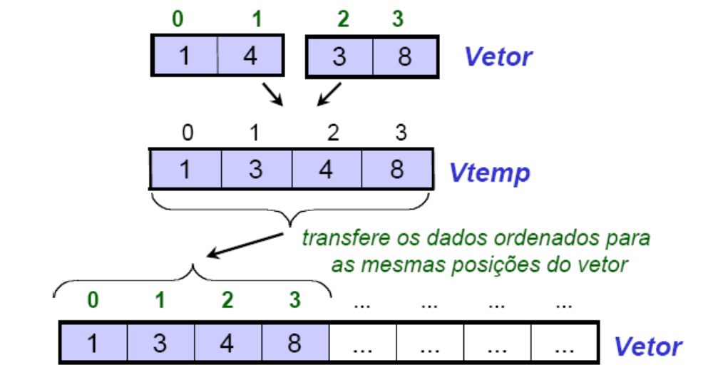
MergeSort: Junção ou Merge
Após a ordenação, o conteúdo de Vtemp é transferido para o vetor.

Slide 71
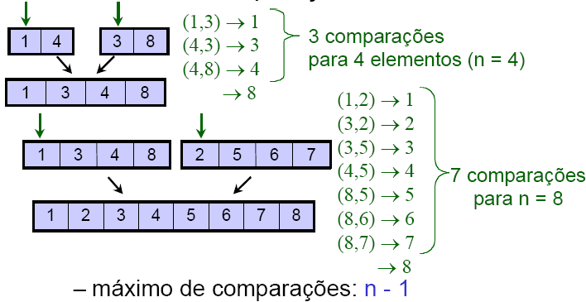
MergeSort: Junção ou Merge
Número de operações críticas ?

Slide 72
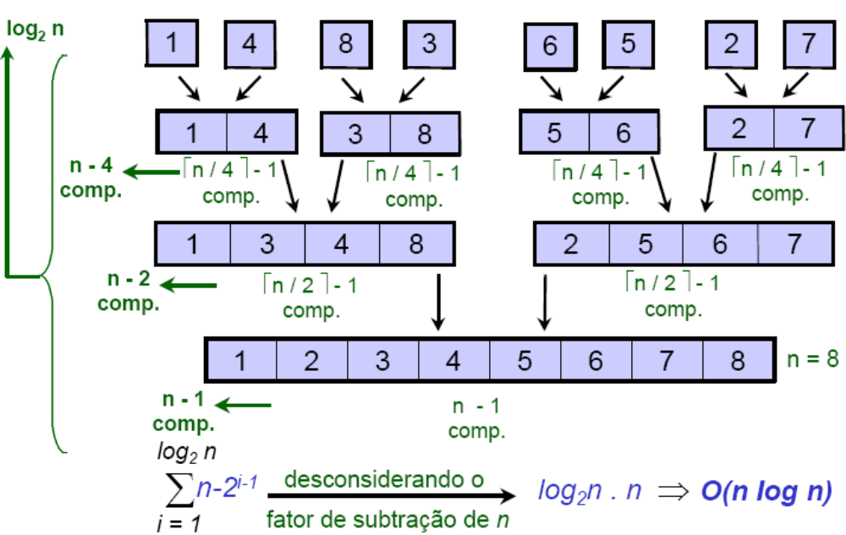
MergeSort: Junção ou Merge

Slide 73
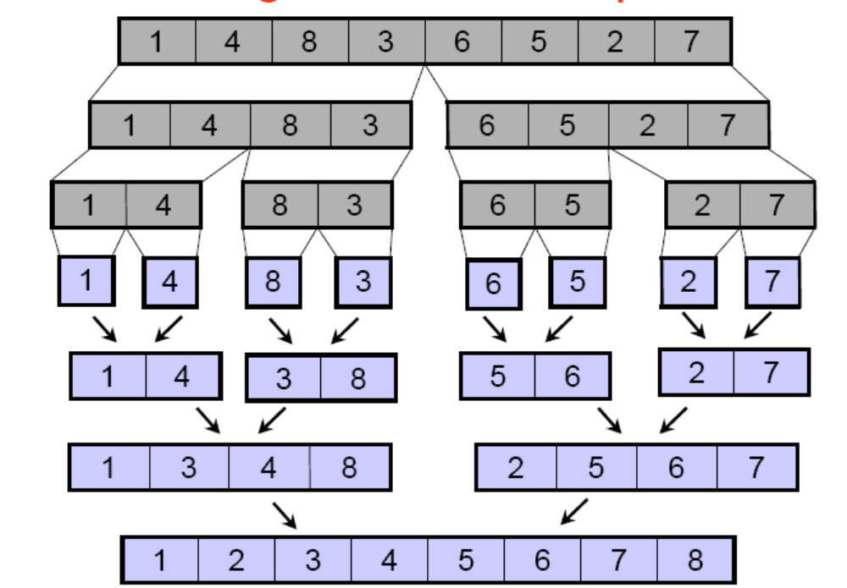
Visão Geral do Processo MergeSort

Slide 74
MergeSort: Análise de Desempenho (1/4)
Cenário do Melhor Caso ???
Cenário do Pior Caso ???
Cenário do Caso Médio ???

Slide 75
MergeSort: Melhor Caso (2/4)
Característica: nunca é necessário trocar após comparações.

Slide 76
MergeSort: Pior Caso (3/4)
Característica: sempre é necessário trocar após comparações.

Slide 77
MergeSort: Caso Médio (4/4)
Característica: há necessidade de haver trocas após comparações.

Slide 78
Considerações Finais
É possível implementar o Merge Sort utilizando somente um vetor auxiliar ao longo de toda a execução, tornando assim a complexidade de espaço adicional igual a Θ(n).
É possível também implementar o algoritmo com espaço adicional Θ(1).
Algoritmo criado por Von Neumann.
Comprovado matematicamente que é praticamente impossível fazer um algoritmo mais eficiente.

Slide 79
Classificação de dados por Inserção:
Insertion Sort

Slide 80
Principais Métodos
  Classificação por Trocas
  Classificação por Seleção
  Classificação por Inserção

Slide 81
Classificação por Inserção
Caracteriza-se por percorrer o conjunto de elementos da esquerda para a direita e à medida que avança vai deixando os elementos mais à esquerda ordenados.
Principais Algoritmos:
  InsertionSort (Ordenação por Inserção)
  ShellSort

Slide 82
InsertionSort (Ordem Crescente)
Princípio de classificação (sobre n elementos)
  A partir do 2º elemento do conjunto de dados:
    1) Buscar onde o elemento deve ficar no sub-vetor a esquerda de modo que o sub-vetor fique ordenado. (Obs: Não é a posição definitiva);
    2) A busca citada acima pode ser sequencial ou binária. Após ordenar o sub-vetor a esquerda, avançar UMA posição no sub-vetor a direita (não ordenado) e repetir o passo anterior;
    3) O processo de ordenação termina quando todos os elementos a partir do 2º elemento forem visitados e inseridos ordenadamente no sub-vetor à esquerda.

Slide 83
Exercício
Suponha que se deseja classificar crescentemente o vetor abaixo utilizando o método InsertionSort:
9 25 10 18 5 7 15 3
Simule as iterações necessárias para a classificação.

Slide 84
Exemplo (ordenação crescente)
Iteração Vetor INICIAL Parcialmente ordenado Passo
até a posição
1 2 3 4 5 6 7 8
9 25 10 18 5 7 15 3
1 2 3 4 5 6 7 8
1ª 9 25 10 18 5 7 15 3 1ª posição - seleciona 25 → 9 > 25 ? Nao faz nada
2ª 9 25 10 18 5 7 15 3 2ª posição - sel. 10 → 25 >10? nao! 9>10? Nao!
3ª 9 10 25 18 5 7 15 3 3ª posição - sel. 18 → 25>18? 25 lugar 18 (repete prox)
4ª 9 10 18 25 5 7 15 3 4ª posição - sel. 5 → 25>5? 25 no lugar 5 (repete prox)
5ª 5 9 10 18 25 7 15 3 5ª posição - sel. 7 →25>7? 25 lugar 7 (repete prox)
6ª 5 7 9 10 18 25 15 3 6ª posição - sel. 15 → 25>15? 25 lugar 15 (repete prox)
7ª 5 7 9 10 15 18 25 3 7ª posição - sel. 3 → 25> 3? 25 lugar 3 (repete prox)
8ª 3 5 7 9 10 15 18 25 8ª posição (Vetor FINAL)

Slide 85
InsertionSort (Seqüencial) - Análise de Desempenho (1)
Pior caso: Quando o vetor se encontra na ordem inversa a desejada. O(n²)
Melhor caso: Quando o vetor se encontra ordenado. Somente n – 1 comparações. O(n)
Caso Médio: Os demais casos exceto os casos do pior e melhor caso. O(n²)

Slide 86
InsertionSort (Busca Binária) – Análise de Desempenho (2)
Pior caso: Quando o vetor está ordenado ou desordenado. O(n²)
Melhor caso: Quando o local onde será inserido o elemento no sub-vetor ordenado é “próximo do centro”. O(n)
Caso Médio: Os demais casos exceto os casos do pior e melhor caso. O(n²)

Slide 87
Site sobre ordenação
http://math.hws.edu/TMCM/java/xSortLab/
  BubbleSort
  QuickSort
  SelectionSort
  InsertionSort
  MergeSort

